Slide 1

Rakyat Madani
Daru Susanti, M.Pd.
Pertemuan 15
.

Slide 2
A. KONSEP DASAR TENTANG WARGA NEGARA
Pengertian Warga Negara
Warga negara mengandung arti peserta ,anggota, atau warga dari sebuah egara, yakni peserta dari suatu persekutuan yang didirikan dengan kekuatan bersama, atas dasar tanggung jawab bersama dan untuk kepentigan bersama.
Koerniatmo S. mendefinisikan warga negara adalah anggota negara . Sebagai anggota negara, seorang warga negara mempunyai kedudukan yang khusus terhadap negaranya.
Pendidikan Pancasila dan Kewarganegaraan
Daru Susanti, M.Pd

Slide 3
Asas Kewarganegaraan
Terdapat 2 pedoman dalam menerapkan asas kewarganegaraan:
DARI SISI KELAHIRAN
DARI SISI PERKAWINAN
IUS SANGUINIS
IUS SOLI
PERSAMAAN DERAJAT
KESATUAN HUKUM
Pendidikan Pancasila dan Kewarganegaraan
Daru Susanti, M.Pd

Slide 4
3. Unsur – unsur yang menetukan kewarganegaraan
Unsur darah keturunan
(Ius Sanguinis)
Unsur darah tempat kelahiran (Ius Soli)
Unsur Pewarganegaraan (Naturalisasi)
Pendidikan Pancasila dan Kewarganegaraan
Daru Susanti, M.Pd

Slide 5
4. Problem Status Kewarganegaraan
APATRIDE
Orang yang tidak mempunyai status kewarganegraan
BIPATRIDE
Orang yang memiliki status kewarganegaraan rangkap atau dwikewarganegaraan
MULTIPATRIDE
Orang yang memiliki lebih dari dua kewarganegaraan
Pendidikan Pancasila dan Kewarganegaraan
Daru Susanti, M.Pd

Slide 6
5. Karakteristik Warga Negara Demokrat
Bersikap Hormat
Membuka diskusi dan dialog
Bersikap Terbuka
Rasional
Adil
Jujur
Pendidikan Pancasila dan Kewarganegaraan
Daru Susanti, M.Pd

Slide 7
B. Cara Dan Bukti Memperoleh Kewarganegaraan
Stelsel Pasif
(by operation of law)
Stelsel Aktif
(by registration)
Pendidikan Pancasila dan Kewarganegaraan
Daru Susanti, M.Pd

Slide 8
C. Hak Dan Kewajiban Warga Negara
Hak Asasi manusia :
Hak Kebebasan dan Hak Beribadat
Hak atas pengakuan, Jaminan, Perlindungan, dan kepastian hukum yang Adil
Hak untuk Bekerja dan mendapat imbalan
DLL
Kewajiban:
Kewajiban membayar pajak
Membela tanah air
Membela pertahanan dan keamanan negara
Menghormati hak asasi orang lain
DLL
Pendidikan Pancasila dan Kewarganegaraan
Daru Susanti, M.Pd

Slide 9
Diatur dalamUUD 1945 BAB X
D. Pemahaman Hak Dan Kewajiban Warga Negara
Pasal 26 ayat (1)
Pasal 27 ayat (1)
Pasal 28
Pasal 30 ayat (1)
Pendidikan Pancasila dan Kewarganegaraan
Institut Bisnis Muhammadiyah Bekasi

Slide 10
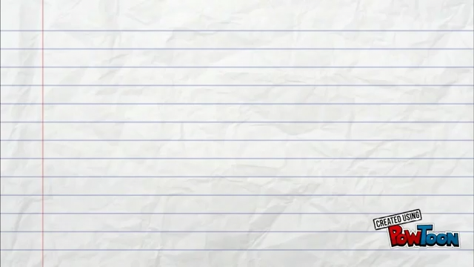
E. Hubungan Warga Negara dan Negara
Pendidikan Pancasila dan Kewarganegaraan
Institut Bisnis Muhammadiyah Bekasi

Slide 11
SEKIAN
TERIMAKASIH
Pendidikan Pancasila dan Kewarganegaraan
Institut Bisnis Muhammadiyah Bekasi

